Slide 1
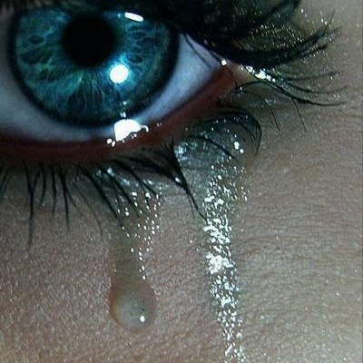
MI CORAZÓN ESTÁ CON VOSOTROS

Slide 2
!!DOLOR EN EL ALMA!!
Mis más sinceras “Condolencias para las familias de las víctimas inocentes de esta “CRUEL MATANZA”
Dudo mucho que llegue a los hogares de esas familias sumidas en el dolor y desesperación

Slide 3

Pero mi corazón necesita expresar mis sentimientos de rabia y dolor y desde este otro lado del mundo, les acompaño en su sufrimiento

Slide 4
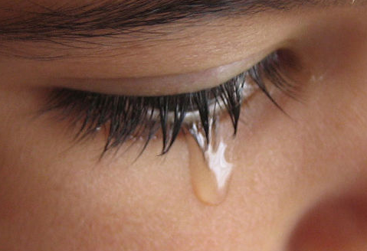
Sé que mis lágrimas son las de todos, pués cada uno de nosotros lloramos semejante pérdida

Slide 5

Veinte ángeles de seis y siete añitos han sido arrebatados del lado de sus padres, antes de su hora.
Y en la época más entrañable..!!Navidad!!

Slide 6
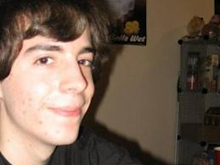
Y los seis profesores que han perdido también la vida
Adam..¿porqué esta venganza? Diós es el que te juzgará..y sabrá porqué.

Slide 7
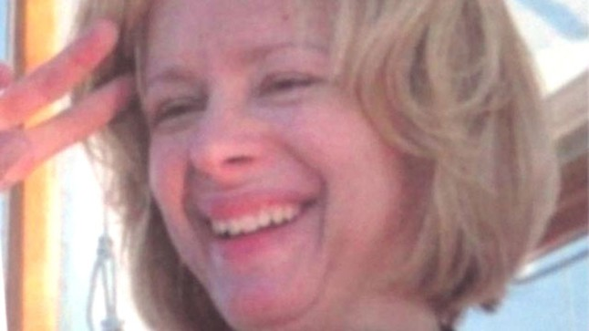
Primero tu madre, qué te dio la vida y después lleno de odio y con saña, 27 “VIDAS” más..¿Porqué, porqué??

Slide 8
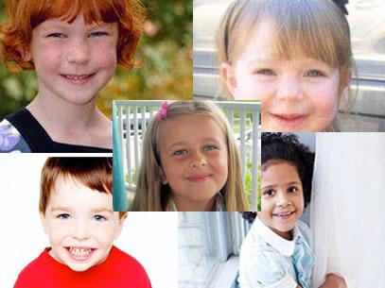
Podrían ser las miradas de nuestros hijos, nietos, sobrinos….

Slide 9

Llenas de luz y que a ellos se la han apagado para siempre…
Estoy segura de qué Diós los tiene a su lado

Slide 10
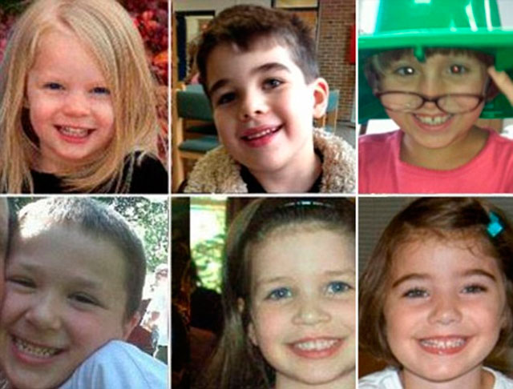

Slide 11
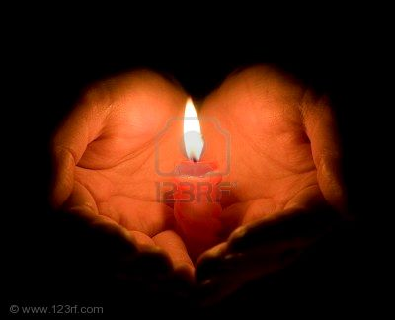
Una oración por vosotros
Virgen Santísima, ruega por ellos..

Slide 12
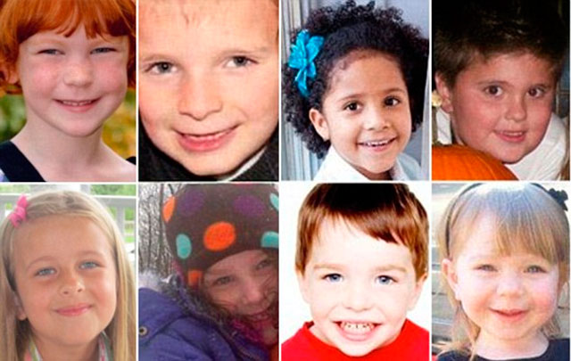

Slide 13
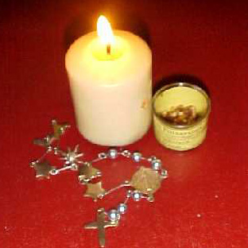
Y qué Diós de el amparo y el consuelo necesario ,a todas las familias afligidas por tan grave pérdida

Slide 14
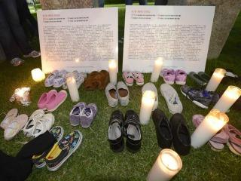
Qué os ilumine toda la “Luz” del amor de tanta gente que os quiere

Slide 15
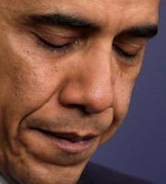
Aquí deja de ser “Presidente” y demuestra su verdadero “Dolor” como ser humano.
Qué Diós te de la “Fuerza y Sabiduría” para retirar las “Armas”

Slide 16
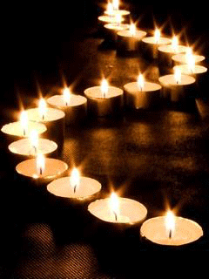

Slide 17

Nuestro corazón, está con todos vosotros

Slide 18
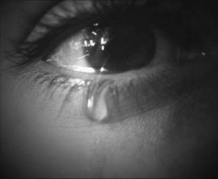
Qué vuestros oídos oigan esta bella Sonata y veais el “Claro de Luna”

Slide 19

Os envío humildemente estas flores..símbolo de pureza
Para las veintisiete “Víctimas”

Slide 20

Qué descansen en “PAZ”
Charo.zs

Slide 21




Accede a la sección que desees desde aquí:
PPS Exclusivos
Dedicatorias | Fechas Especiales | Graciosos | Historia y arte | Lugares | Musicales
Naturaleza y Ciencias | Política | Reflexión | Religiosos | Románticos | Salud
Si deseas recibir pps periódicamente en tu correo electrónico subscríbete aquí:

